Slide 1
امارت اسلامی افغانستان
لیسه عالی خصوصی صباح

Slide 2


Slide 3
سيستم تنفسى
فصل دوم

Slide 4
سيستم تنفسى
آيا مى دانيد انسان م ىتواند براى چند روز محدود بدون آب زنده گى کند و بدون غذا ممکن است براى بيش تر از يک هفته زنده بماند.
اما وقتى که تنفس او براى چند دقيقه يى محدود، متوقف شود، فوراً مىميرد.

Slide 5
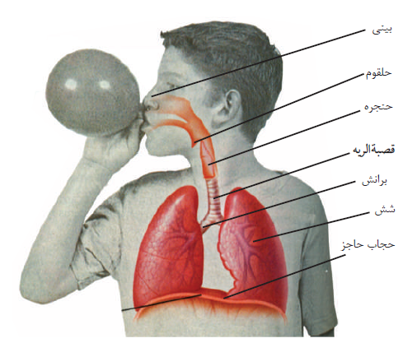
اعضاى سيستم تنفسى
اعضاى سيستم تنفسى انسان، شامل: جوف بينى، حلقوم، حنجره، قصبة الريه و شش ها مىباشد.

Slide 6
وظايف اعضاى تنفسى
جوف بينى: هوايي که به جوف بينى داخل مى شود توسط مايع لزجى، مژه ها و موى هاى داخل بينى تصفيه شده، گرم ومرطوب م ىگردد. همچنان ميکروب ها و ذرات گرد و خاک فلتر مي شوند.
حلقوم: حين تنفس از حلقوم تنها هوا مى گذرد.
حنجره: بعد از ختم حلقوم، حنجره قرار دارد که داراى دو پرده يا طناب هاى صوتى مى باشد. آواز توسط اهتزاز پرده هاى صوتي از اثر انقباض و انبساط عضلاتي که به آن ها وصل اند، شود. ساختمان طناب هاى صوتي در زنان و مردان متفاوتا ست که باعث تفاوت صداي آن ها مي شود.
قصبة الريه: يک لولة ميان خالى غضروفى است که بعد از حنجره قرار دارد هوا از آن عبور مى کند که قطر آن ۲/۵ و طول آن ۱۱ سانتی متر می باشد. از طرف بالا به حنجره و از پايين به دو برانش چپ و راست که هوا را به شش ها راهنمايى مى نمايد،وصل گردیده هست. سطح قصبة الريه توسط مژه هاى مرطوب پوشيده شده که در تصفيه و بيرون راندن
ميکروب ها و ذرات گرد و خاک کمک مى کند و مانع عبور آن ها به شش ها مى گردد.

Slide 7
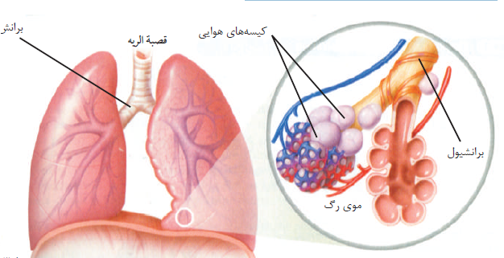
ادامه ...
شش ها: شش ها بالون هاى پر از هوا، اسفنجى اند که در بين قفس سينه به طرف چپ و راست قلب، بالاى حجاب حاجز موقعيت دارند.
برانش ها به داخلشش ها به شاخه هاى کوچکترى به نام برانشيول ها تقسیم میشوند که نهایت برانشيول ها به کيسه هاى هوايى ختم مى گردند .
کيسه هاى هوايي محل اصلى تبادله گازات است ر شش، ميليون ها کيسة هوايي دارد سطح عمومى کيسه هاى هوايى شش ها بيش تراز صد متر مربع است که تقریبا ۵۰ برابر پوست بدن را تشکیل داده از همين سبب است که اکسيجن را به اندازه کافى اخذ نموده،کاربن داى اکسايد را خارج کرده مى تواند.

Slide 8
عملية تنفس
عملية تنفس عبارت از داخل شدن هوا به شش ها وخروج هوا از شش ها مى باشد. يک انسان بالغ در يک دقيقه 12 الى 20 مرتبه تنفس مى کند. اين تعداد در حالت استراحت کم مى شود و در حالت کار و ورزش زياد مى گردد.
اکسيجن بيشتر به وسيله و هموگلوبين که در کرويات سرخ خون موجود است، انتقال داده مى شود. کاربن داى اکسايد در خون بيشتر به شکل محلول در پلازماى خون به قلب و ازآنجا جهت اطراح به ششها برده مى شود.

Slide 9
امراض معمولى سيستم تنفسى
ريزش: عامل ريزش، وايرس است، انتقال مرض توسط لعاب دهن و بينى در وقت سرفه و عطسه از بدن مريض خارج مى گردد
انفلونزا:‌عامل انفلونزا، وايرس است، مرض انفلونزا نسبت به ريزش بيشتر دوام نموده به استراحت زيادترى نياز دارد.
توبركلوز: مرض توبرکلوز توسط بکتريا به ميان مى آيد و زيادتر از طريق تنفس هوا و قطره هاى ملوث با عامل مرض انتقال مى يابد؛ علايم مرض شامل: سرفة دوامدارمشکل هاى تنفسى، خسته گى، تب، کم اشتهايى، لاغرى، سينه دردى، بلغم خون دار و غيره می باشد. به اطفال نو تولد واکسين بى سى جى تطبيق مى شود.

Slide 10
تشکر!
و من الله توفیق

